Slide 1
CLASE DE RELIGIÓN-ÉTICA
JESÚS NOS ENSEÑA CON SU EJEMPLO EL VALOR DE LA LEALTAD

Slide 2
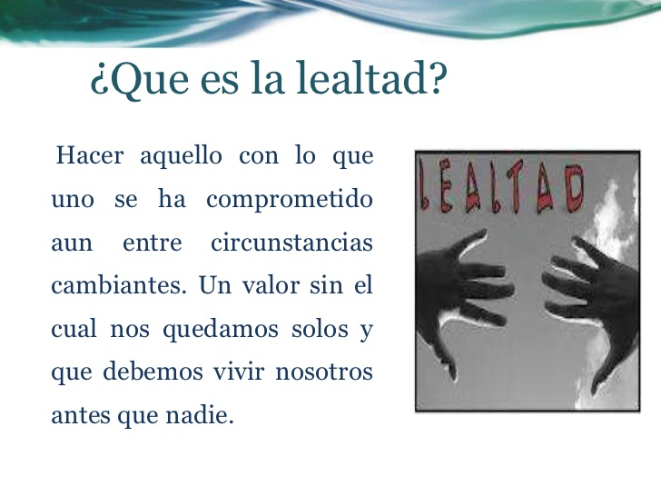


Slide 3
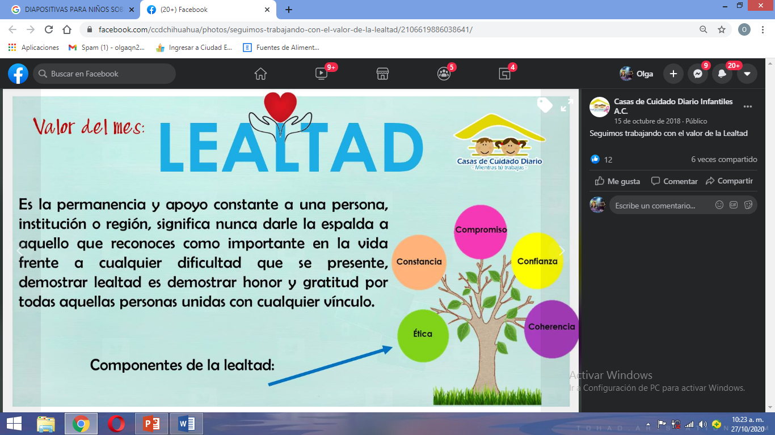

Slide 4
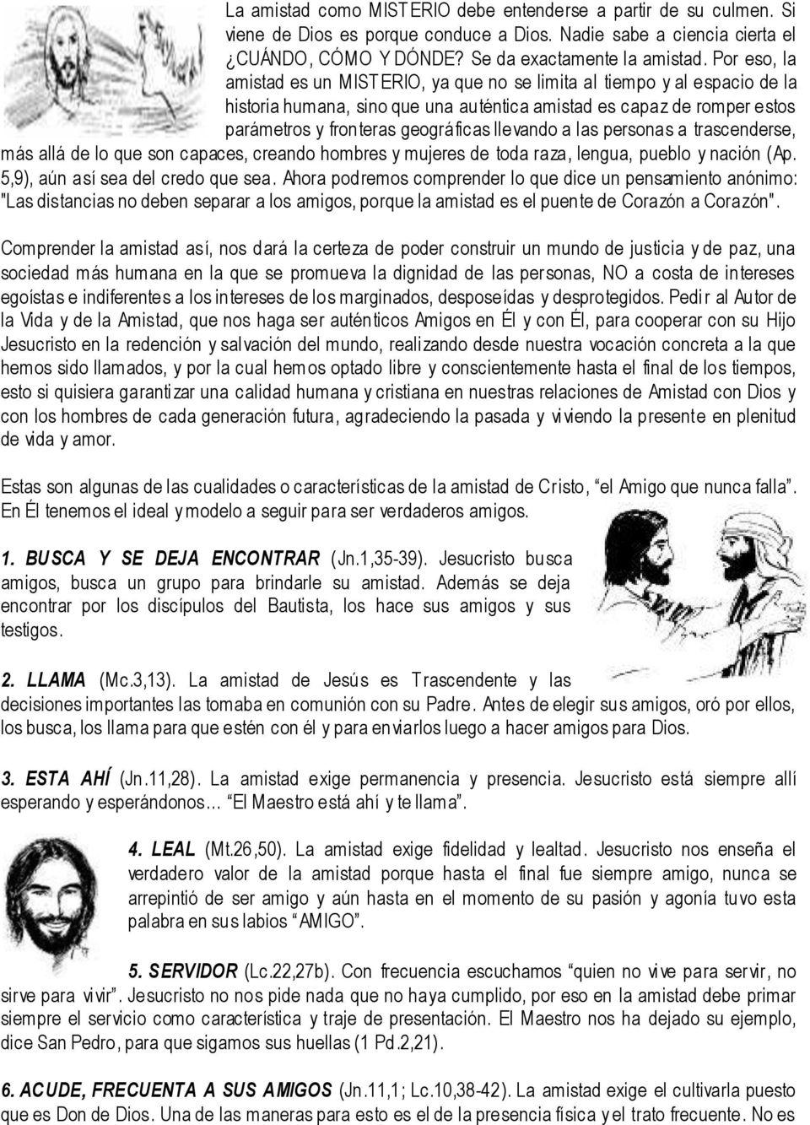

Slide 6



Slide 7
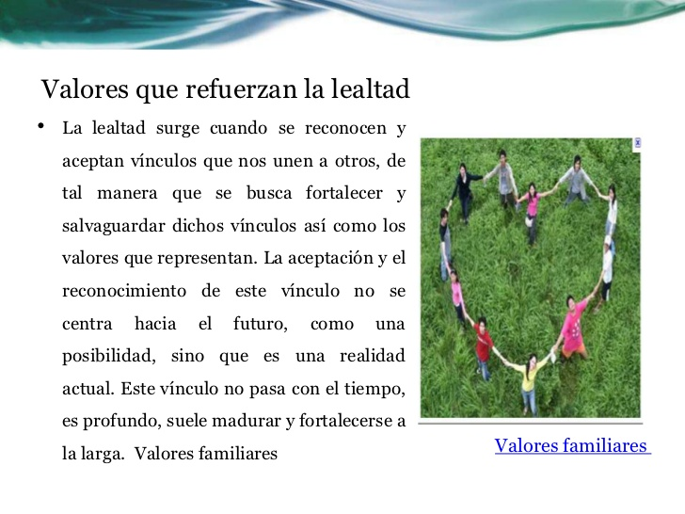

Slide 8

MISIONES SOBRE LA LEALTAD:

Slide 9



Slide 10


Slide 11


Slide 12
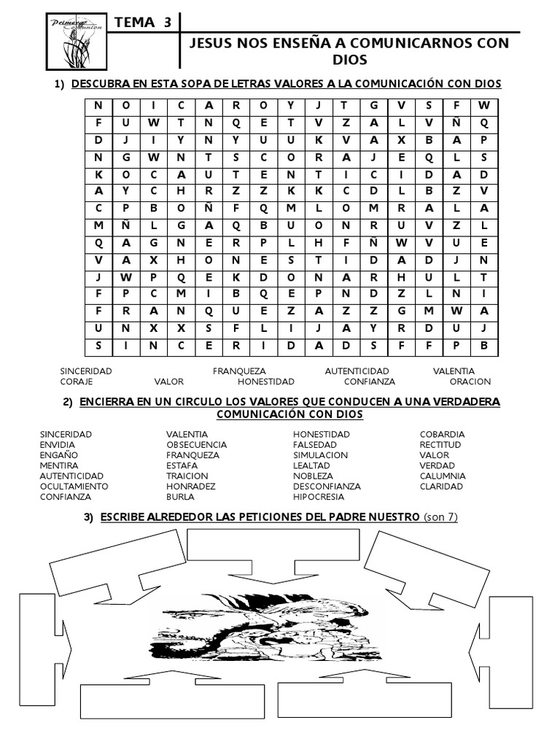

Slide 13
